Slide 1

E-Collect Notre Stratégie: Créer le BUZZ

Slide 2
1) Créer le besoin !

Slide 3
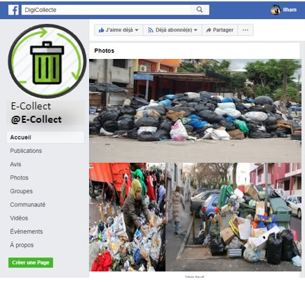
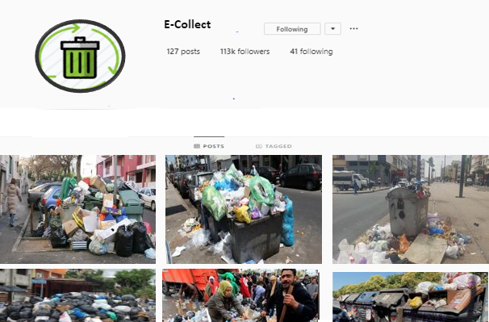

Slide 4
2)L'audience est consciente du problème et demande une solution!

Slide 5
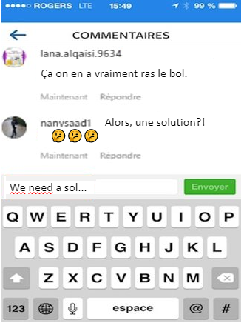
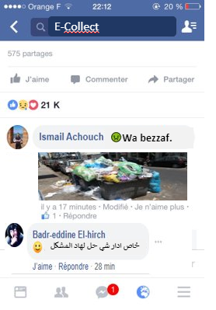

Slide 6
3)Lancer l'application, la solution!

Slide 7


Slide 8
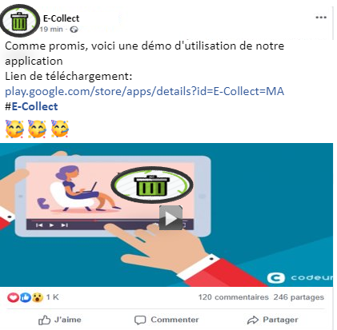
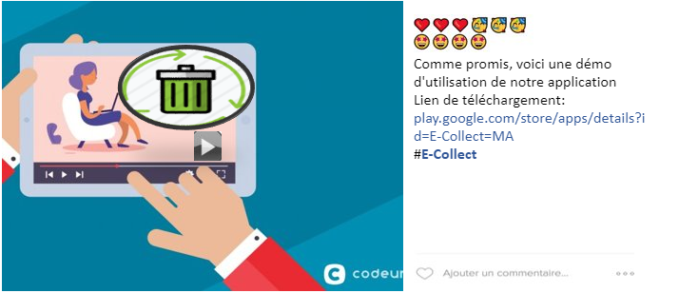

Slide 9
4)Améliorer le visibilité sur terrain!

Slide 10


